Slide 1
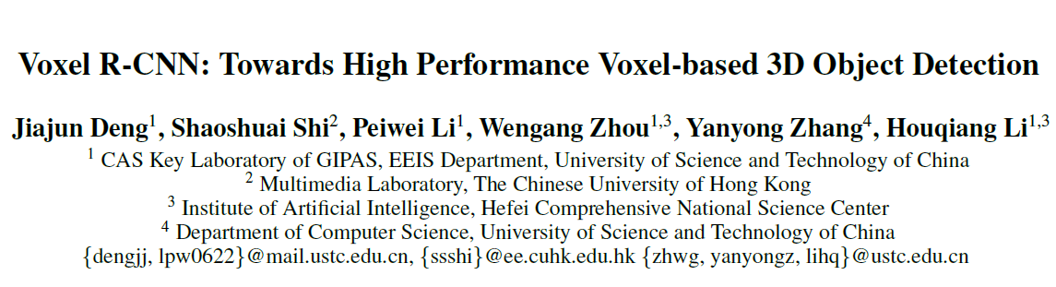

Slide 2
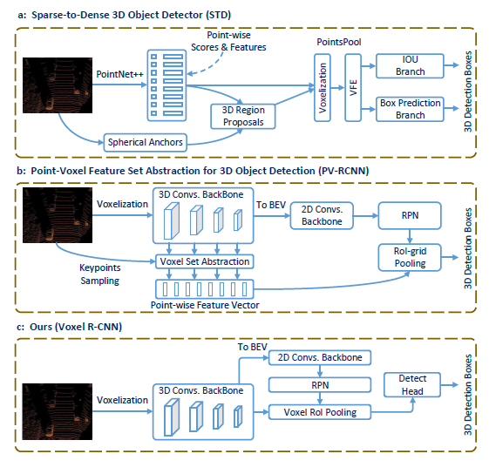
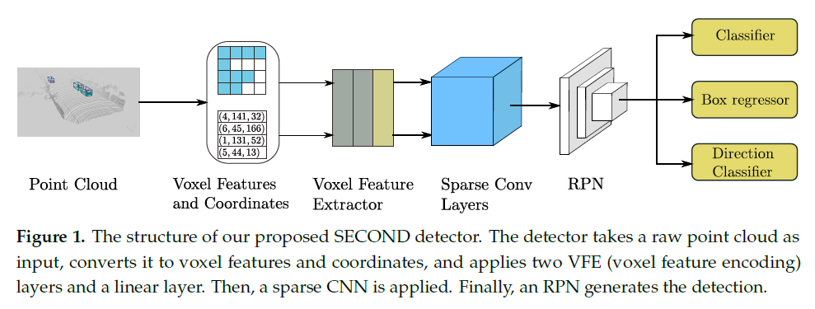
Motivation
The point-level features lead to high computation overheads due to unordered storage
The voxel-based structure is better suited for feature extraction but often yields lower accuracy because the input data are divided into grids
Notes:
图像的空间冗余是指：在图像中，空间上相邻的的位置对应的特征与内容通常也较为相似，因此，某一位置的特征可以通过其临近区域其他位置的特征进行插值得到。这种特性在自然图像里十分常见，是自然图像的一种内禀属性。
利用这种特性降低计算量在计算机视觉领域并不罕见，如通过缩小输入图片的尺寸，或在主干网络中通过 Pooling 或 Stride Conv 来降低特征图的分辨率就是两种常见的方法，而这两种方法均可以被看作在空间上进行均匀采样 (Uniform Sampling) 。
但是，图像冗余在空间上并不是均匀分布的，如 Fig. 1(a) 所示，人物、路灯等区域的冗余度较低，而地面、背景墙等区域的冗余度较高。因此，在空间中进行均匀采样并不能充分利用空间的冗余特性。更好的方式应当是自适应地决定采样位置。

Slide 3
Motivation
The point-level features lead to high computation overheads due to unordered storage
The voxel-based structure is better suited for feature extraction but often yields lower accuracy because the input data are divided into grids
Notes:
图像的空间冗余是指：在图像中，空间上相邻的的位置对应的特征与内容通常也较为相似，因此，某一位置的特征可以通过其临近区域其他位置的特征进行插值得到。这种特性在自然图像里十分常见，是自然图像的一种内禀属性。
利用这种特性降低计算量在计算机视觉领域并不罕见，如通过缩小输入图片的尺寸，或在主干网络中通过 Pooling 或 Stride Conv 来降低特征图的分辨率就是两种常见的方法，而这两种方法均可以被看作在空间上进行均匀采样 (Uniform Sampling) 。
但是，图像冗余在空间上并不是均匀分布的，如 Fig. 1(a) 所示，人物、路灯等区域的冗余度较低，而地面、背景墙等区域的冗余度较高。因此，在空间中进行均匀采样并不能充分利用空间的冗余特性。更好的方式应当是自适应地决定采样位置。

Slide 4
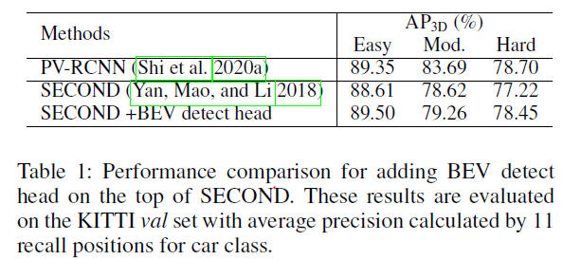
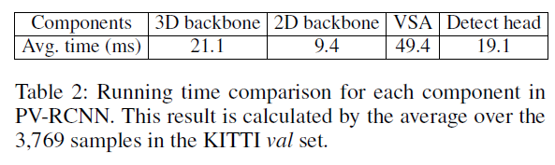
Motivation
the 3D structure is of significant importance for 3D object detectors
the point-voxel feature interaction is time-consuming
Notes:
该网络包含采样模块、稀疏卷积与插值模块三个部分。
The sampling module generates a mask.
(2）Points masked as 1 in M are sampled, and convolution is applied only on these points, resulting in a sparse feature map.
(3) Then, the features of unsampled points are constructed by the interpolation module C.

Slide 5
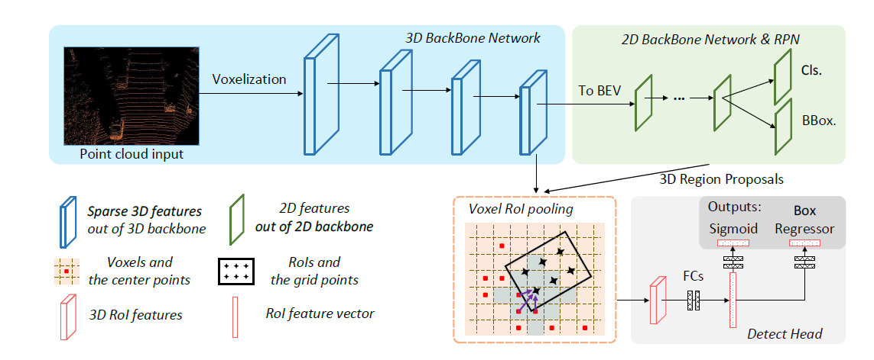
Pipeline
The point clouds are first divided into regular voxels and fed into the 3D backbone network for feature extraction
Then, the 3D feture volumes are converted into BEV representation, on which we apply the 2D backbone and RPN for region proposal generation
Subsequently, voxel RoI pooling directly extracts RoI features from the 3D feature volumes
Finally the RoI features are exploited in the detect head for further box refinement
Notes:
提前中止法（Early Stopping）与利用特征响应稀疏性（Activation Sparsity）的方法均可被视为实现自适应采样的不同方式。在这些方法中，每个位置都对应一个分数，代表该位置的重要程度。如果分数大于一个阈值，该位置就会被采样。我们称这类采样方法为确定性采样（Deterministic Sampling），如 Fig. 2 (b) 左图所示。然而，由于空间冗余特性的存在，邻近的位置得分往往接近，因此，在确定性采样中，一片相邻的区域经常同时被采样到或者同时不被采样到（如 Fig. 1 (b) 所示）。
本文提出使用随机采样（Stochastic Sampling）与插值相结合的方法来节省计算量。在随机采样中，每个位置的分数仅代表其被采样到的概率。分数越高，其被采样的概率越大，反之亦然。因此，对于一个拥有相同分数的区域，只要其概率不是 1，则仅会有一部分位置被采样到（如 Fig. 2 (b) 右图所示）。而未被采样到的位置，其特征可以借助邻近被采样到的点通过插值来近似。通过这种方法，可以在获得与确定性采样相似精度的情况下，使用更少的采样点进行计算（如 Fig. 1 (c) 所示），或使用一样多的采样点取得更高的精度（如 Fig. 1(d) 所示）。

Slide 6
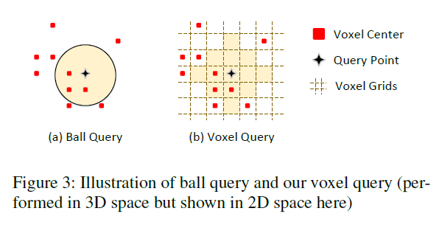
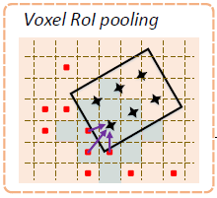
Contribution
Voxel ROI-pooling
Notes:
图像的空间冗余是指：在图像中，空间上相邻的的位置对应的特征与内容通常也较为相似，因此，某一位置的特征可以通过其临近区域其他位置的特征进行插值得到。这种特性在自然图像里十分常见，是自然图像的一种内禀属性。
利用这种特性降低计算量在计算机视觉领域并不罕见，如通过缩小输入图片的尺寸，或在主干网络中通过 Pooling 或 Stride Conv 来降低特征图的分辨率就是两种常见的方法，而这两种方法均可以被看作在空间上进行均匀采样 (Uniform Sampling) 。
但是，图像冗余在空间上并不是均匀分布的，如 Fig. 1(a) 所示，人物、路灯等区域的冗余度较低，而地面、背景墙等区域的冗余度较高。因此，在空间中进行均匀采样并不能充分利用空间的冗余特性。更好的方式应当是自适应地决定采样位置。

Slide 7
Contribution
Voxel ROI-pooling
Notes:
图像的空间冗余是指：在图像中，空间上相邻的的位置对应的特征与内容通常也较为相似，因此，某一位置的特征可以通过其临近区域其他位置的特征进行插值得到。这种特性在自然图像里十分常见，是自然图像的一种内禀属性。
利用这种特性降低计算量在计算机视觉领域并不罕见，如通过缩小输入图片的尺寸，或在主干网络中通过 Pooling 或 Stride Conv 来降低特征图的分辨率就是两种常见的方法，而这两种方法均可以被看作在空间上进行均匀采样 (Uniform Sampling) 。
但是，图像冗余在空间上并不是均匀分布的，如 Fig. 1(a) 所示，人物、路灯等区域的冗余度较低，而地面、背景墙等区域的冗余度较高。因此，在空间中进行均匀采样并不能充分利用空间的冗余特性。更好的方式应当是自适应地决定采样位置。

Slide 8
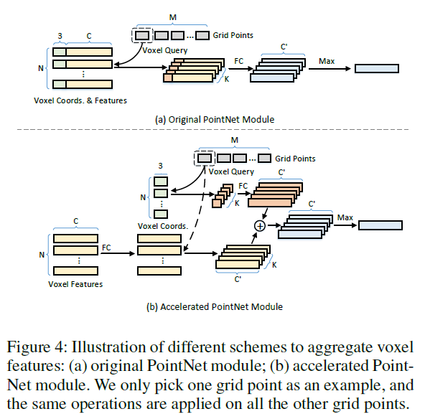

Contribution
Accelerated Local Aggregation
Notes:
图像的空间冗余是指：在图像中，空间上相邻的的位置对应的特征与内容通常也较为相似，因此，某一位置的特征可以通过其临近区域其他位置的特征进行插值得到。这种特性在自然图像里十分常见，是自然图像的一种内禀属性。
利用这种特性降低计算量在计算机视觉领域并不罕见，如通过缩小输入图片的尺寸，或在主干网络中通过 Pooling 或 Stride Conv 来降低特征图的分辨率就是两种常见的方法，而这两种方法均可以被看作在空间上进行均匀采样 (Uniform Sampling) 。
但是，图像冗余在空间上并不是均匀分布的，如 Fig. 1(a) 所示，人物、路灯等区域的冗余度较低，而地面、背景墙等区域的冗余度较高。因此，在空间中进行均匀采样并不能充分利用空间的冗余特性。更好的方式应当是自适应地决定采样位置。

Slide 9
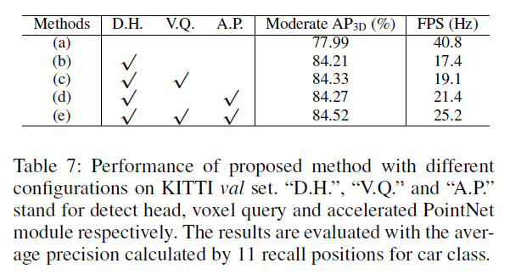
Ablation study

Slide 10
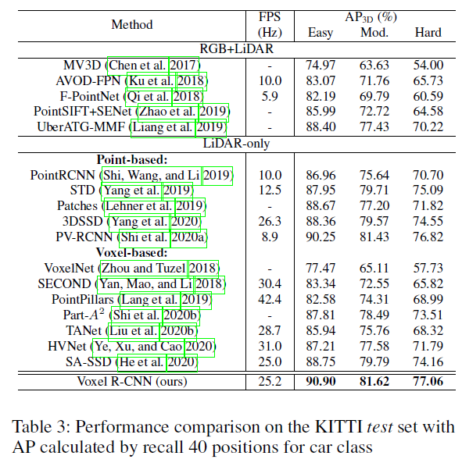
Results

Slide 11
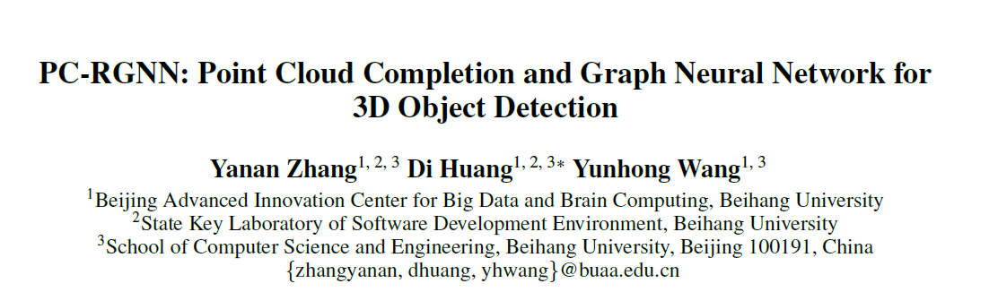

Slide 12
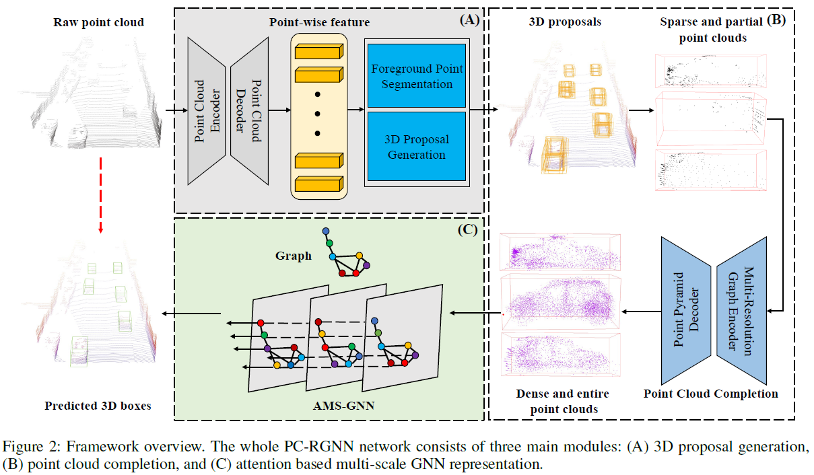

Slide 13
